Slide 1

Hláska M
VY_32_INOVACE_3B_02
Číslo projektu: CZ.1.07/1.4.00/21.1101
Sada 3B
Čtení
MŠ, ZŠ a PrŠ Trhové Sviny

Slide 2
Identifikátor materiálu: III/2 Inovace a zkvalitnění výuky prostřednictvím ICT, 02
Anotace | Žáci procvičují učivo: Hláska M. Na prvním pracovním listu jsou obrázky: anděl, Eskymák, injekce, opice, ucho, medvěd. U každého obrázku jsou písmena. Žáci čtou obrázky a určují první hlásku – co slyšíš na začátku? Další list je určen k procvičení slabik– žáci tvoří dvojice slabik. Následně žáci tvoří dvojice slov. Za dokončený úkol si mohou pustit „potlesk“. V poslední části žáci tvoří věty podle předlohy přesouváním slov do rámečku. Za dokončený úkol si žáci opět mohou pustit „potlesk“.
Autor Období vytvoření materiálu | Mgr. M. Fixová Prosinec 2011
Speciální vzdělávací potřeby | ADHD, dyslexie, dysgrafie, dyskalkulie, Autismus, MP
Vzdělávací oblast Vzdělávací obor | Jazyková komunikace Čtení
Druh učebního materiálu | Interaktivní DUM
Druh interaktivity | Využití interaktivní tabule a práce s PC
Cílová skupina | Žák - se středně těžkým mentálním postižením
Stupeň a typ vzdělávání | Základní škola speciální – 1. stupeň,
Typická věková skupina | 6 – 11 let/ 1. – 6. ročník

Slide 3

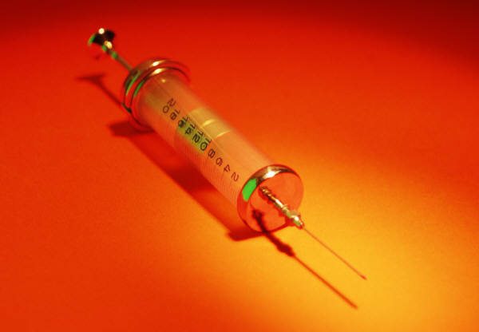
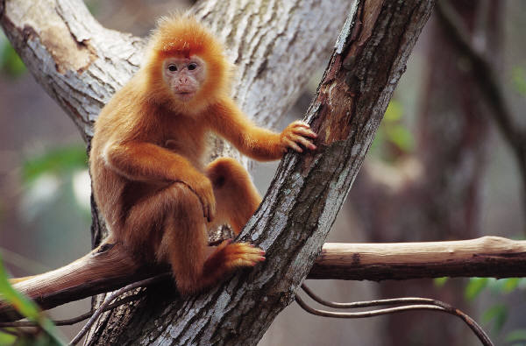
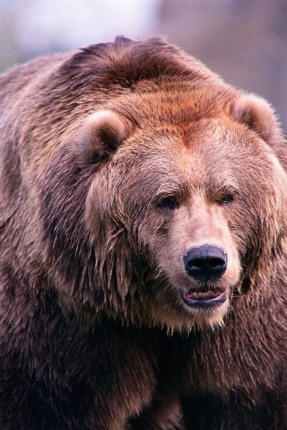
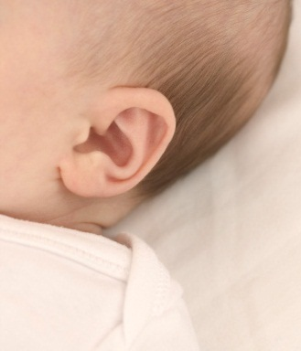
I
A
E
ANDĚL
ESKYMÁK
INJEKCE
O
U
M
OPICE
UCHO
MEDVĚD

Slide 4

Přiřaď slabiky:
MA
ME
MI
MO
MU
MI
MA
MU
MO
ME

Slide 5
Přiřaď slova:
umí
mami!
máme
máme
umí
máma
mami!
máma

Slide 6
Přiřaď slova:
umí
Ema
Emo
Emo
umí
Emu
Ema
Emu

Slide 7
Slož větu:
Máma umí .
umí
.
Máma

Slide 8
Slož větu:
Máme .
.
Máme

Slide 9
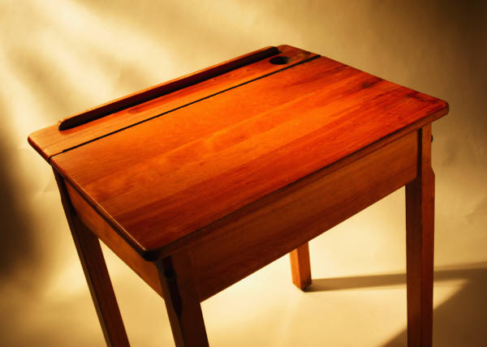
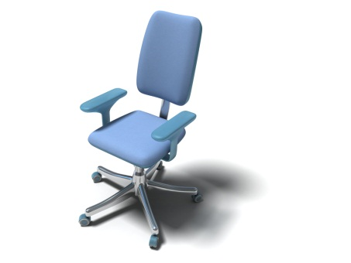
Zkus to ještě jednou.
Máme a .
.
a
Máme

Slide 10
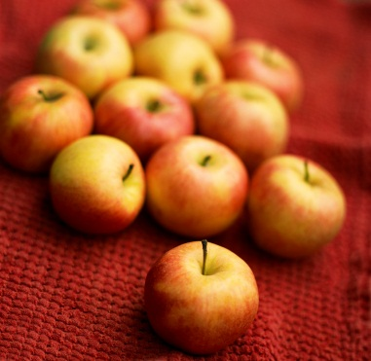
Zkus to ještě jednou.
Mami! Máme .
.
Mami!
Máme

Slide 11
Slož větu:
Máma umí a .
umí
.
Máma
a

Slide 12
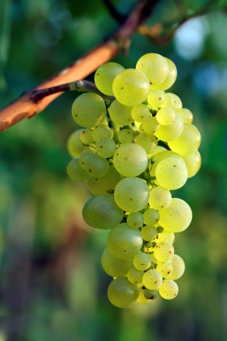
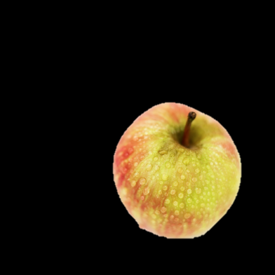


Slož větu:
Ema má i .
.
i
má
Ema

Slide 13
Slož větu:
Ema umí .
umí
Ema
.

Slide 14
Zdroje
http://office.microsoft.com/klipart

